Slide 1

语音识别深度序列建模及解码
陈哲怀
chenzhehuai@sjtu.edu.cn
导师：俞凯
副导师：钱彦旻
SpeechLab, Brain-like Computing and Machine Intelligence (BCMI)
Department of Computer Science & Engineering
Shanghai Jiao Tong University
Notes:
首先谢谢今天各位专家们的到场
我是
我今天答辩的题目是

Slide 2
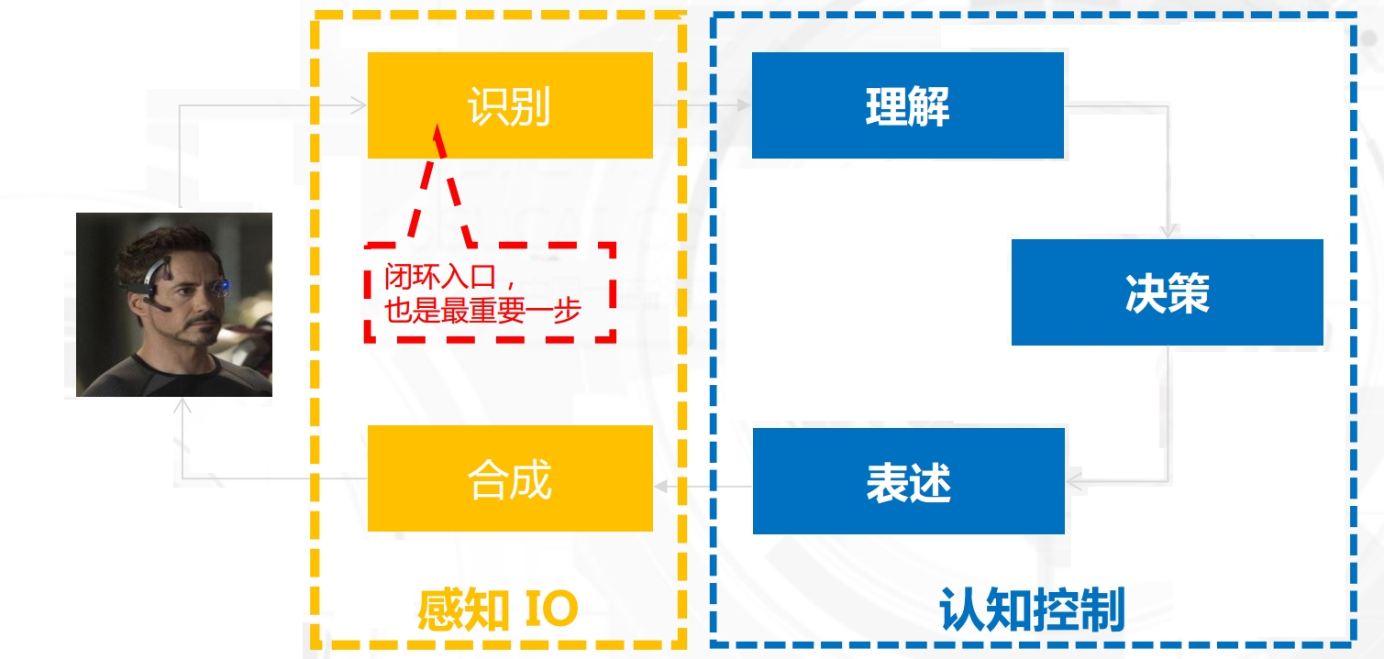
自动语音识别
Notes:
自动语音识别是人机交互闭环的第一个阶段，它的后面一般是连接语义理解模块

Slide 3
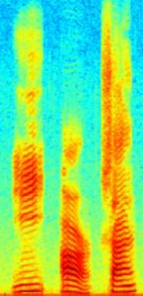
自动语音识别
K + AA1 + R
CAR
Notes:
包括三部分
解码器用于匹配不同模型之间的不同粒度，进行联合推理搜索

Slide 4
提纲
课题背景
语音识别中的序列建模
语音识别中的搜索解码
无词图的序列鉴别性训练
并行化的搜索解码算法
标签同步的搜索解码算法
Notes:
主要研究声学模型的序列建模，以及解码搜索算法

Slide 5
提纲
课题背景
语音识别中的序列建模
语音识别中的搜索解码
无词图的序列鉴别性训练
并行化的搜索解码算法
标签同步的搜索解码算法
Notes:
因此我们首先总结这两方面的研究现状和我们的创新点

Slide 6
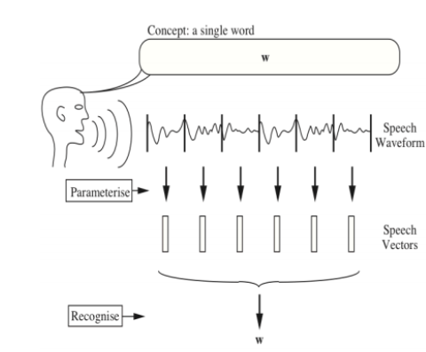
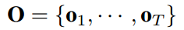
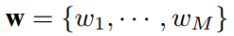
语音识别任务
输入: 实数序列
特征提取: 实数向量序列
输出: 词语序列
Notes:
（与右图一一对应）
一组实数序列，对于T帧
每一帧变为一个向量进行表示
……

Slide 7
语音识别任务
输入: 实数序列
特征提取: 实数向量序列
输出: 词语序列
难点
语音变长：序列分段、状态对齐
语音信号非线性：模式分类
系统功耗：搜索解码
Notes:
要解决语音变长，语音信号非线性，系统功耗三方面主要问题，他们分属于

Slide 8
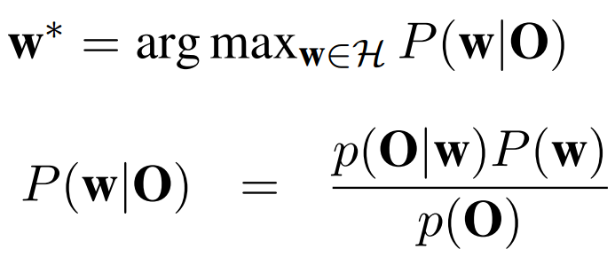
基于统计的语音识别框架
基本公式
核心问题
建模
分类器：语音信号非线性
序列建模：语音变长
搜索解码：实际达到的速度和精度
深度学习
Notes:
和对特征序列的观察概率
在上面提到的问题中，

Slide 9
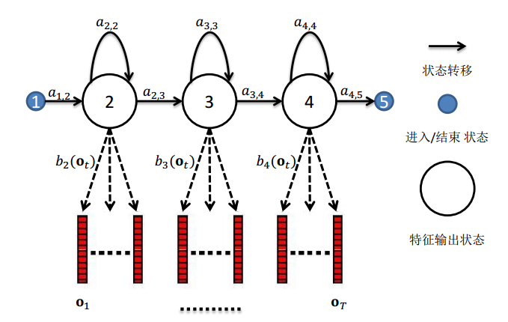
语音识别中的隐马尔科夫模型
用于建模每一个声学单元
三音素tri-phone
状态转移概率
状态输出概率
e.g.: sil-zh+e2 zh-e2+h h-u+ai2 u-ai2+sil
Notes:
在讨论声学建模的工作之前，我们先总结一下传统的声学建模
声学模型用于…，即一个HMM对应一个三音素tri-phone

Slide 10
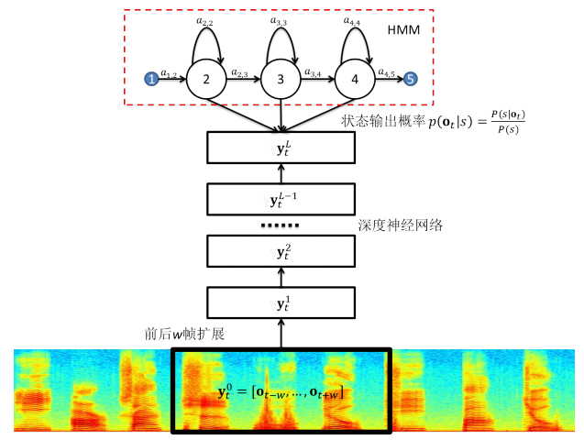
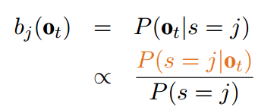
基于深度学习的语音识别
分类器：6 隐层深度前馈网络
状态输出概率建模：
估计后验概率
技巧
特征窗口
参数共享
Notes:
依然保留上面的状态转移概率，而用dnn建模状态输出概率

Slide 11
语音识别的序列建模
语音变长：序列分段、状态对齐 → 序列预测问题
帧级别准则→序列级准则
K + AA1 + R
Notes:
而语音识别的序列建模是用于解决语音的变长问题
这里的序列分段和状态对齐如这个图所示，我们需要找到序列上音素与频谱的对应关系
所以我们不能只是对每一帧去做独立优化，而是应该使用序列级准则，来进行整体优化

Slide 12
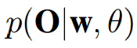
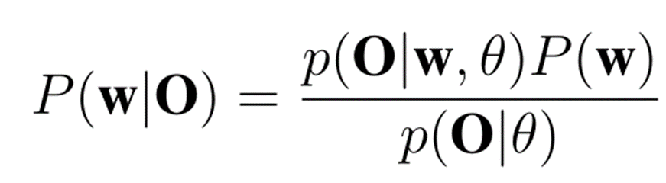
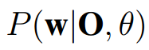
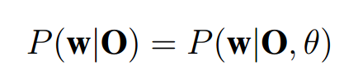
语音识别的序列建模
语音变长：序列分段、状态对齐 → 序列预测问题
帧级别准则→序列级准则
框架一：序列鉴别性训练
框架二：鉴别式序列模型
Notes:
针对第一种框架，我们训练一个序列生成模型
而对第二种框架，我们训练一个序列鉴别模型
对前者，我们用贝叶斯公司展开成多项进行联合优化
对后者，我们可以直接优化，因为这个模型符合语音识别的最终目标，即

Slide 13
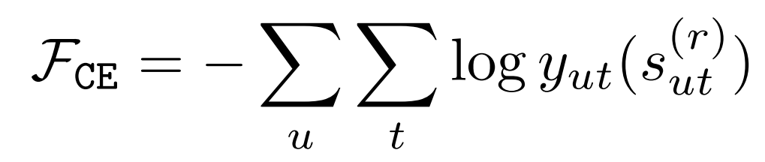
框架一：序列鉴别性训练
初衷
帧级别准则→序列级准则
Notes:
由帧级别准则，即最大化每一帧正确分类的概率，而每一帧的标注由种子模型得到
修改为序列级准则；这里我们考虑语音识别基本公式；所以展开为这一项，并结合声学，语言模型联合优化，使得序列后验概率最大化

Slide 14

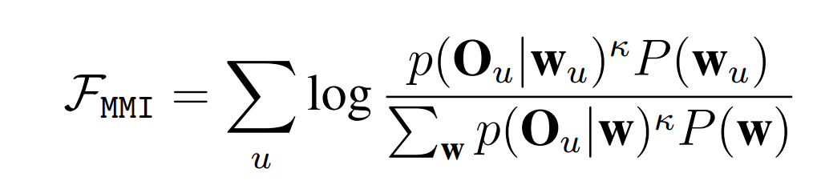
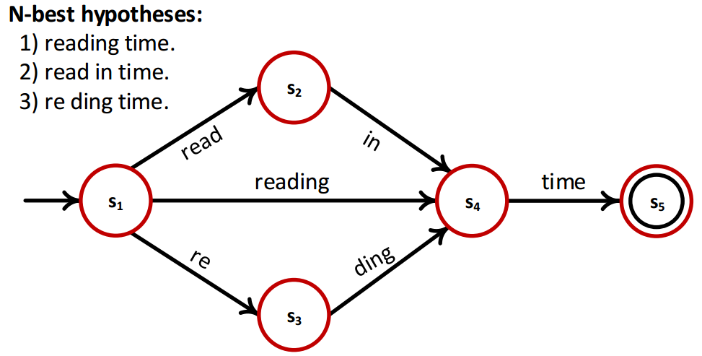
框架一：序列鉴别性训练
初衷
帧级别准则→序列级准则
声学模型
语言模型
词图
P(O_{u})
Notes:
由帧级别准则，即最大化每一帧正确分类的概率，而每一帧的标注由种子模型得到
修改为序列级准则；这里我们考虑语音识别基本公式；所以展开为这一公式，它结合声学，语言模型联合优化，使得序列后验概率最大化
对于分母的观察概率，我们采用边缘概率来计算，这个边缘概率是对所有可能的词序列来求，
我们一般采用词图来限制，词图像这样，它包含

Slide 15
框架一：序列鉴别性训练
缺点：性能和速度
词图构建慢
逐句词图导致训练难以并行
需要好的初始化
针对其它非传统识别任务的序列建模研究不充分
关键词检测
多说话人重叠语音识别
Notes:
一方面是性能和速度的问题
另一方面是在非传统任务中研究不充分，比如下面两方面

Slide 16
框架二：鉴别式序列模型
连接时序分类模型（CTC）
序列到序列模型（Attention S2S）
缺点
需要大量数据
自适应难，不鲁棒
Notes:
另一类思路是直接使用鉴别性序列模型，给定特征序列，直接预测输出序列，比如CTC或者LAS模型
这类方法的缺点包括：。。
我们将在后面继续展开

Slide 17
提纲
课题背景
语音识别中的序列建模
语音识别中的搜索解码
无词图的序列鉴别性训练
并行化的搜索解码算法
标签同步的搜索解码算法

Slide 18
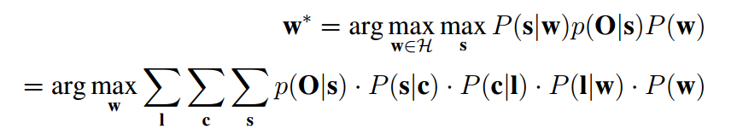
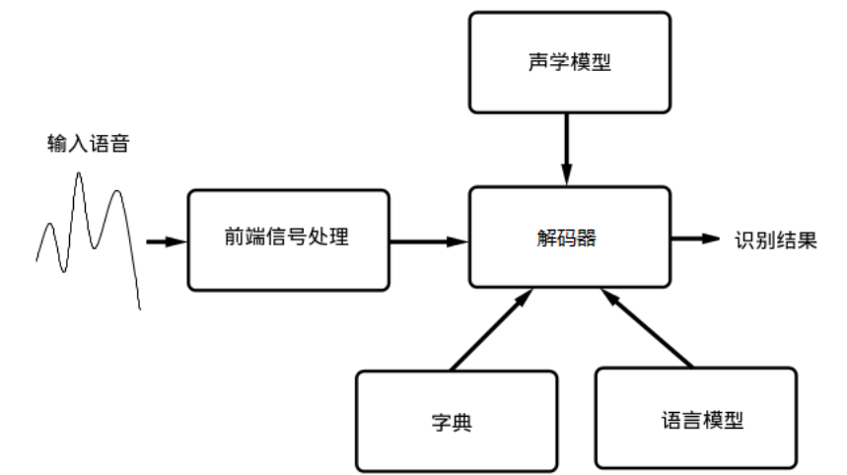
语音识别中的搜索解码
声学模型
上下文相关模型
语言模型
隐马尔科夫模型模型
词典
Notes:
实际语音识别系统中，我们根据全概率公式，将其拆成多个部分分别建模
在测试阶段，需要由解码器来结合各部分进行推理搜索得到结果

Slide 19
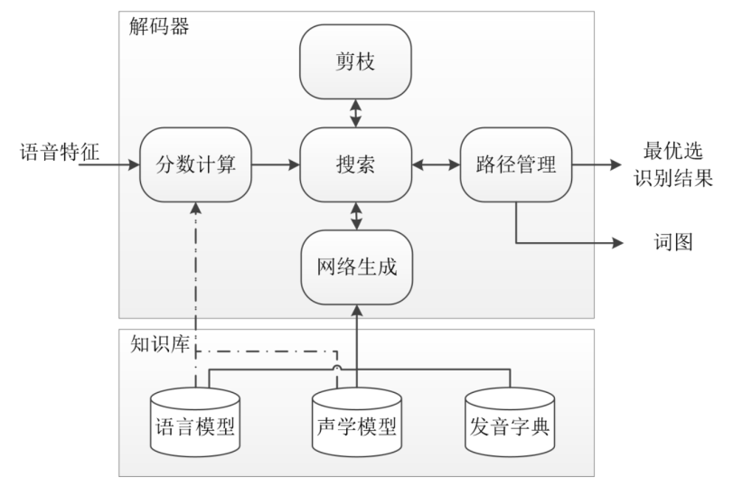
语音识别中的搜索解码
流派分类
动态和静态网络生成（空间换时间）
异步和同步搜索算法（深度v.s.广度优先）
单遍和多遍解码
Notes:
包括很多流派
从网络生成上分为
从搜索
从解码过程上
我们的是

Slide 20
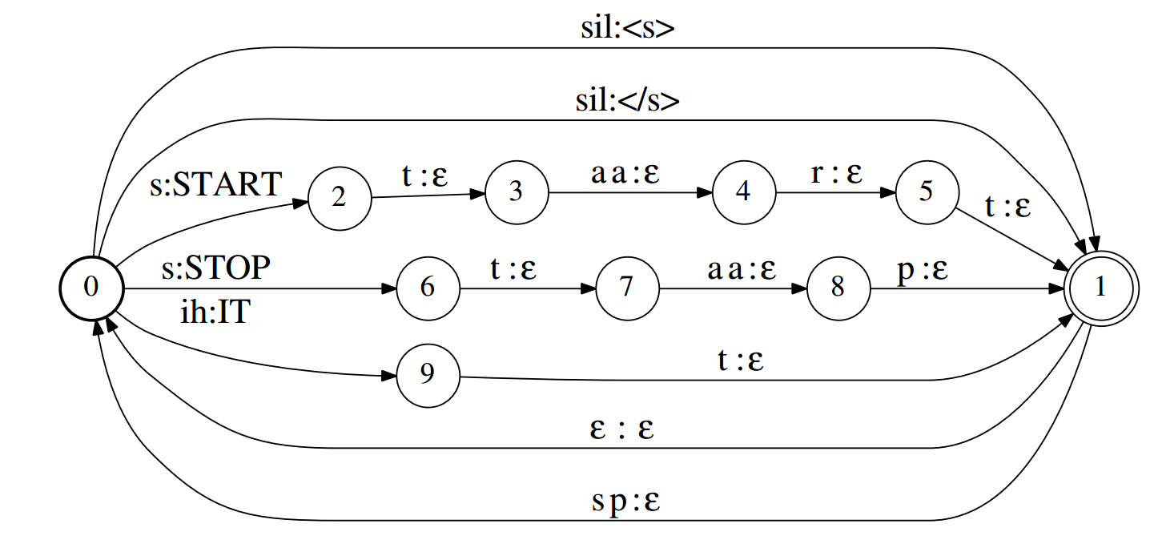
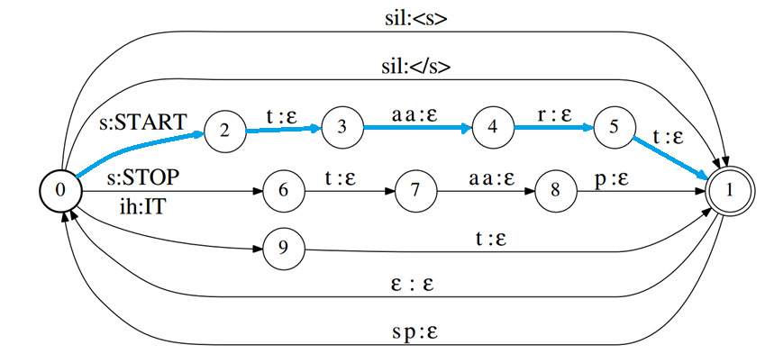
基线解码算法
加权有限状态机 (WFST)
word | Pronunciation | Score¹
<s> | sil | 0.1
</s> | sil | 0.6
START | s t aa r t | 0.5
STOP | s t aa p | 0.4
IT | ih t | 0.3
每条边都有相应权重. 这里没有绘制出来
通常有百亿条边
Notes:
我们使用基于WFST的基线解码算法
假设我们有一个词表和语言模型，它们给出词语的发音和相应概率，我们可以把这些表示成一张图，
比如Start
那么最后的问题就是找最优路径

Slide 21
基线解码算法
词图重估
置信度
混淆网络生成
etc.
鉴别性训练
词图处理
Notes:
after decoding, we can obtain a nbest hypotheses list,
e.g. reading ..., read ...
and we can transfer it to a graph like this, as there are some common parts in the hypotheses, e.g. this "time"【】
It's called lattice.
After obtaining lattice, we can do several things 【】 Thus lattice processing is the common setup in ASR systems.
btw, this work can speed up all of these application by speeding up the decoding

Slide 22
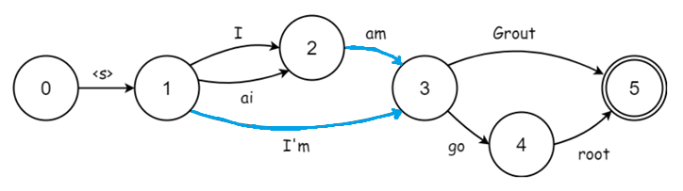
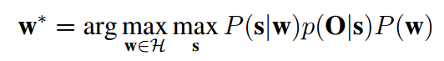
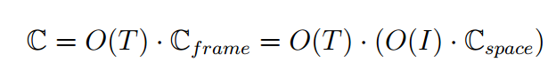
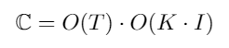
基线解码算法
动态规划（维特比）算法
原始复杂度
令牌传递算法复杂度
状态的入度
保留令牌数
工作一：面向大规模图搜索的并行维特比算法
工作二：基于标签同步解码的搜索空间优化
Notes:
这是一个动态规划算法，针对每个状态，我们只保留最优的可以到达这个状态的序列
比如这张图，只保留蓝色边中的一条
原始
语音识别中一般采用剪枝来限定每帧上可能的历史个数
我们的两项工作分别

Slide 23
搜索解码研究
传统研究点
WFST optimization
加速分数计算（并行、简化）
剪枝和分数预测
词图
置信度
研究机遇
整体并行方案
结合序列建模研究
工作一：面向大规模图搜索的并行维特比算法
工作二：基于标签同步解码的搜索空间优化
GPU/FPGA
深度学习
Notes:
相比于传统解码搜索的研究点
我们的两项工作源于我们当前面临的新的研究机遇
GPU等设备的发展使得并行方案的研究具有巨大潜力
深度学习的发展使得序列建模能力更强，有可能帮助减少解码搜索复杂度

Slide 24
提纲
课题背景
语音识别中的序列建模
语音识别中的搜索解码
无词图的序列鉴别性训练
并行化的搜索解码算法
标签同步的搜索解码算法

Slide 25
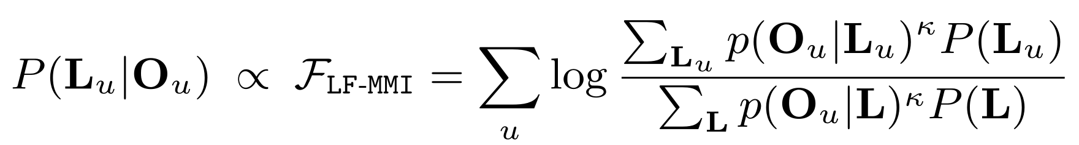
序列鉴别性训练
帧级别准则→序列级准则
声学模型
语言模型
词图
P(O_{u})
Notes:
刚刚我们已经介绍了这种传统序列鉴别性训练方法，它使用了序列级的准则

Slide 26
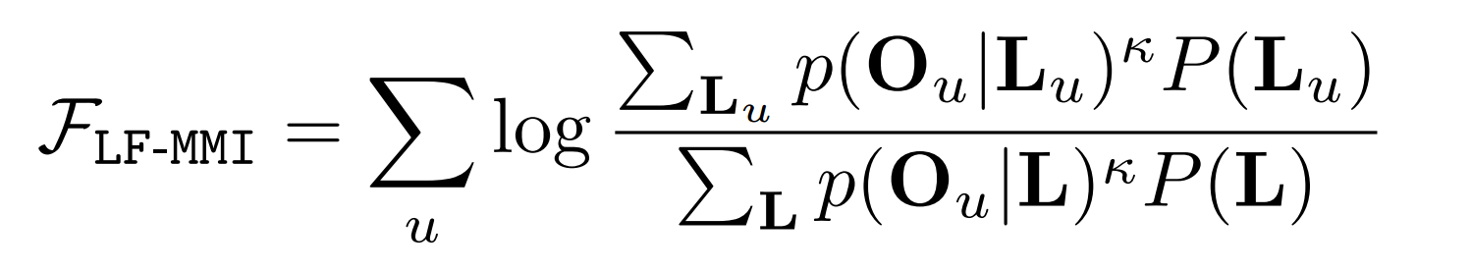
无词图鉴别性训练（LF-MMI）
帧级别准则→序列级准则
无词图鉴别性训练的初衷
大规模并行计算 → 更多训练数据 (性能更好)
纯粹序列建模准则 (性能更好)
更低帧率，不需要初始化，不需要词图生成 (速度更快)
etc.
逐句词图 → 统一语言模型
Notes:
我们采用的进一步改进是将逐句的词图修改为统一共享的裁剪后的语言模型

Slide 27
无词图鉴别性训练的实现
Microsoft版本 v.s. Kaldi版本
Tri-phone state 语言模型 v.s. 音素语言模型
在LVCSR任务上取得了好的性能
逐句词图 → 统一语言模型

Slide 28

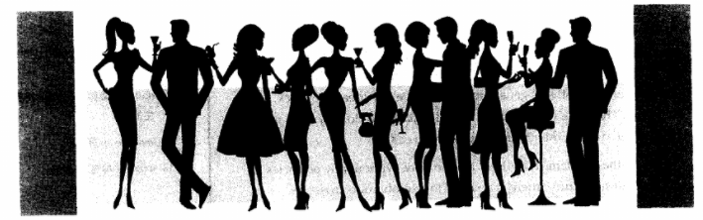
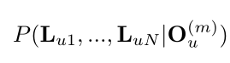
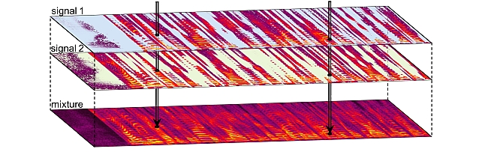
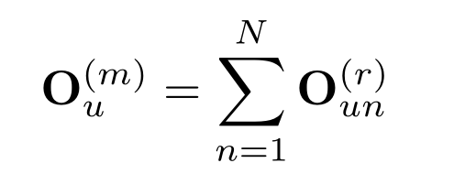
多说话人重叠语音信号识别
鸡尾酒会问题
N=2
Notes:
而我们想将它应用到另一类更困难的任务中

Slide 29
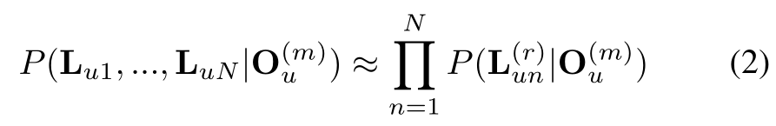
Assignment error:
e.g. ch-a: how oh you
ch-b: are no
Cross talk error:
e.g. ch-a: how are you
ch-b: oh are no
标签分配（label assignment）问题
两对标签不相关
n=1
n=2
Notes:
M for mix and r for reference
we can assume label sequences are indep with each other, like this
then there is a problem about label assignment, 【how to assign labels belonging the same speaker together】. else we will get these kinds of errors

Slide 30
排列不变性训练 （ Permutation Invariant Training , PIT）
Notes:
我们的基线系统由多级神经网络组成，它输入混合语音，输出两个分离之后的语音识别结果，并与两个原始标注序列进行比对
我们使用PIT作为基线方法（不再详细介绍）

Slide 31
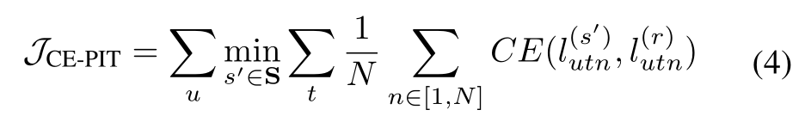
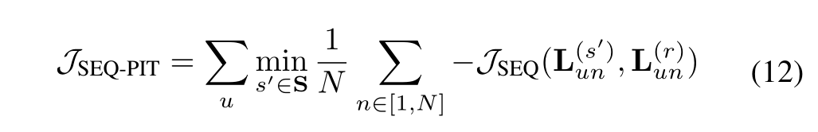
多输出的鉴别性训练方法
初衷
语音识别和语音分离都是序列级问题
隐含地将语言模型融合到系统中
公式修改
Notes:
我们尝试将帧级别的交叉熵准则修改为序列鉴别性训练准则。不同于正常语音识别的是，我们这里的公式包含了多个输出。

Slide 32
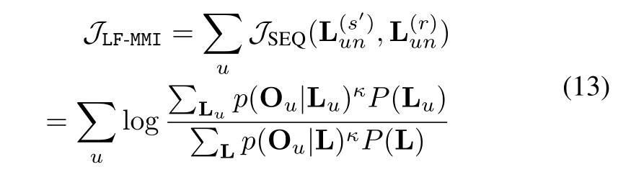
多输出的鉴别性训练方法
Hypothesis Modeling
Search space modeling
ASR Insertion
ASR Deletion
ASR substitution
Assignment error
e.g. ch-a: how oh you
ch-b: are no
Cross talk error
e.g. ch-a: how are you
ch-b: oh are no
Notes:
这里，我们在框架上采用前面说的序列鉴别性训练，因此有如下公式

Slide 33
多输出的鉴别性训练方法
ASR Insertion
ASR Deletion
ASR substitution
Assignment error
e.g. ch-a: how oh you
ch-b: are no
Cross talk error
e.g. ch-a: how are you
ch-b: oh are no
Hypothesis Modeling
Search space modeling
Problem: re-generate lattice
Method: Lattice-free
Notes:
so the first prob is how we generate lattice. as the permutation will change during the model training, we have to regenerate lattice once the permu is changed. Otherwise the quality of lattice is bad. We solve this prob by the lattice-free framework proposed by Daniel Povey

Slide 34
多输出的鉴别性训练方法
ASR Insertion
ASR Deletion
ASR substitution
Assignment error
e.g. ch-a: how oh you
ch-b: are no
Cross talk error
e.g. ch-a: how are you
ch-b: oh are no
Hypothesis Modeling
Search space modeling
Swapped word modeling
Notes:
The second prob is te most important. i.e. normal lattice does not contain these two errors

Slide 35
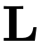
多输出的鉴别性训练方法
ASR Insertion
ASR Deletion
ASR substitution
Assignment error
e.g. ch-a: how oh you
ch-b: are no
Cross talk error
e.g. ch-a: how are you
ch-b: oh are no
Hypothesis Modeling
Search space modeling
Swapped word modeling
Problem: doesn’t contain swapped words
Notes:
搜索空间不包含这两类任务相关的错误，那么分母项将会估计过低，使得整体概率估计过高，因此经过训练后，模型将更容易产生右侧这样的错误

Slide 36
多输出的鉴别性训练方法
ASR Insertion
ASR Deletion
ASR substitution
Assignment error
e.g. ch-a: how oh you
ch-b: are no
Cross talk error
e.g. ch-a: how are you
ch-b: oh are no
Hypothesis Modeling
Search space modeling
Swapped word modeling
Problem: doesn’t contain swapped words
Method 1: add artificial swapped words in
Notes:
a simpest way to solve this is by artifi swap some words in the language model in denominator
however of course it is inefficient as we cannot model all of them

Slide 37
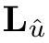
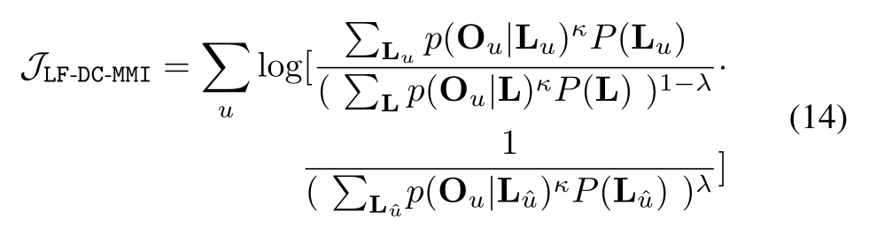
多输出的鉴别性训练方法
ASR Insertion
ASR Deletion
ASR substitution
Assignment error
e.g. ch-a: how oh you
ch-b: are no
Cross talk error
e.g. ch-a: how are you
ch-b: oh are no
Hypothesis Modeling
Search space modeling
Swapped word modeling
Problem: doesn’t contain swapped words
Method 1: add artificial swapped words in
Method 2: add into
Notes:
we propose a better method by changing the denominator term in the formula
here we make the seq we are optimized as U1, and the other speech from another speaker is U2. then we penalize in deno both the normal ASR errors, and also the U2 from another speaker.

Slide 38
多输出的鉴别性训练方法
ASR Insertion
ASR Deletion
ASR substitution
Assignment error
e.g. ch-a: how oh you
ch-b: are no
Cross talk error
e.g. ch-a: how are you
ch-b: oh are no
Hypothesis Modeling
Search space modeling
Swapped word modeling
Problem: doesn’t contain swapped words
Method 1: add artificial swapped words in
Method 2: add into
Notes:
thus we add another term in the deno here. It can solve this prob well

Slide 39
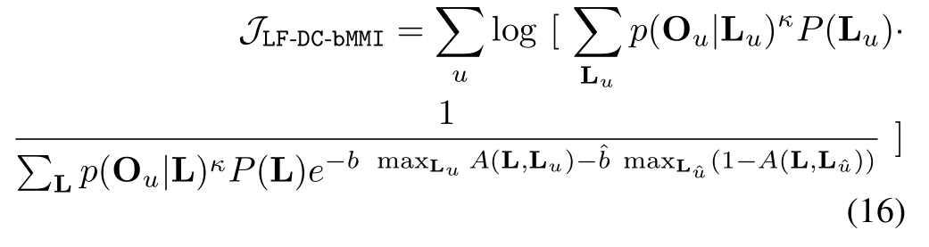
多输出的鉴别性训练方法
ASR Insertion
ASR Deletion
ASR substitution
Assignment error
e.g. ch-a: how oh you
ch-b: are no
Cross talk error
e.g. ch-a: how are you
ch-b: oh are no
Hypothesis Modeling
Search space modeling
Swapped word modeling
Problem: doesn’t contain swapped words
Method 1: add artificial swapped words in
Method 2: add into
Method 3: boost errors of (bMMI)
Notes:
我们借鉴bMMI的思想，也可以将另一个stream的输出当做一种错误进行增强

Slide 40
实验结果
实验配置
人工重叠的Switchboard数据集
300小时→150小时; hub5e-swb 1831 → 915句
9000 senones; clean speech alignment;
基线: 10L 768 cells BLSTM PIT-ASR 模型
Notes:
我们再switchboard上进行这项实验，数据是人工混叠得到的

Slide 41
系统介绍
声学改进
Modular Initialization + CNN
Transfer Learning Based Joint Training
Temporal Correlation Modeling
语言学改进
Multi-outputs Sequence Discriminative Training
Integrating Language Model in Assignment Decision
Zhehuai Chen, Jasha Droppo, Jinyu Li, Wayne Xiong, Progressive Joint Modeling in Unsupervised Single-channel Overlapped Speech Recognition. IEEE/ACM Transactions on Audio, Speech, and Language Processing, vol. 26, no. 1, pp. 184-196, Jan. 2018. doi: 10.1109/TASLP.2017.2765834.
Zhehuai Chen, Jasha Droppo, Sequence Modeling in Unsupervised Single-channel Overlapped Speech Recognition, IEEE International Conference on Acoustics, Speech and Signal Processing(ICASSP), Calgary, Canada, 2018.
Notes:
我们的系统包括了一系列的改进，因此是一个比较强的基线系统
今天我们只集中在刚刚讨论的序列建模上

Slide 42
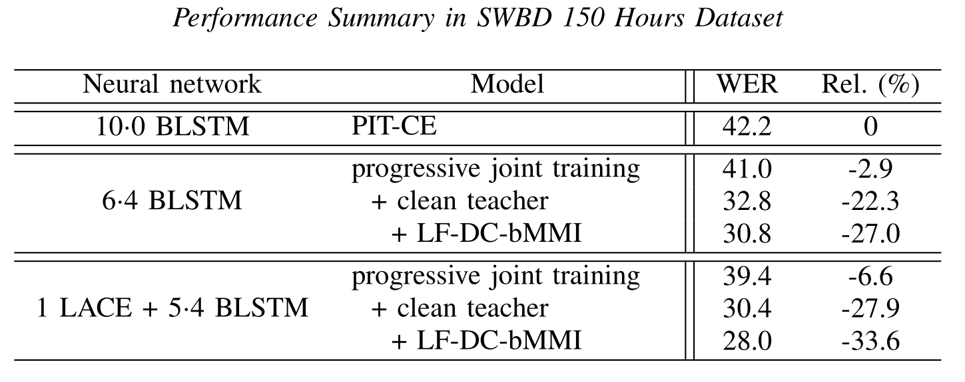
实验结果
在一个很强的基线系统上
取得 6.1%&7.9% 相对改善

Slide 43
例子（ 50小时 女声-女声）
Clean ASR (90+WER)
1 PIT-CE
2 Transf.
3 +MMI teacher
4 +seq. disc. tr.
Notes:
M-F sw_4484_A_125400000_275200000_sw_4560_A_1298300000_1453400000
M-F sw_4520_B_735100000_882700000_sw_4543_B_0_148200000
M-M sw_4520_B_1659700000_1804200000_sw_4537_B_2288500000_2434400000
M-M sw_4601_A_2244300000_2388200000_sw_4560_A_997300000_1141500000
F-F sw_4776_A_385900000_525700000_sw_4854_B_475700000_615900000
\\jdroppo-z820\hpv\data_prep\eval2000-sorted_overlapped\WAV
REDMOND.t-zhehch@GCRGDL106:/msr-hdp-gw0015/Scratch/jdroppo/t-zhehch/decode$ bash get_hyps.sh > csv/exp.txt
awk -v dn=10000000 -v na=sw_4520_B_1659700000_1804200000_sw_4537_B_2288500000_2434400000 'function gn(nai,ad){split(nai,a,"_");ur=a[1+ad]"_"a[2+ad]" "a[3+ad]" "a[1+ad]"_"a[2+ad]"_"a[3+ad]" "a[4+ad]/dn" "a[5+ad]/dn;return ur}BEGIN{u1=gn(na,0);u2=gn(na,5);}NR==FNR{if($3==pr){n++}else{pr=$3;n=0}if ($0~u1||$0~u2){printf "%s-%03i\n",tolower($3),n}}' score_tmp/refs/hub5e00.english.000405.stm | awk 'NR==FNR{a[FNR]=$0;}NR!=FNR{if ($0~"id: "){if ($0~a[1]||$0~a[2]){p=1}else{p=0}}if (p==1){print}}' - rsts/application_1498589312003_8256.cnn.cnn.lfmmi2.nb0.3.dnn.24.150.dnn.11.0_fmix80/ac.0.067/final/rearrange.mlf.ctm.pra

Slide 44
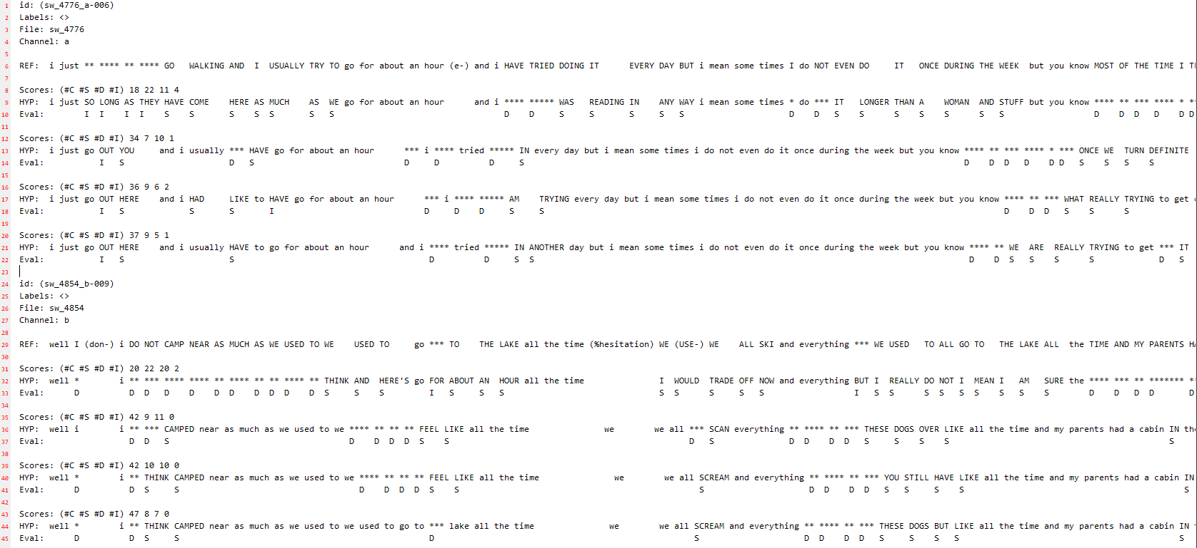
1 PIT-CE
2 Transf.
3 +MMI teacher
4 +seq. disc. tr.
更少语法错误（更好的语言学建模）
更少删除错误（更好的语音分离）

Slide 45
提纲
课题背景
语音识别中的序列建模
语音识别中的搜索解码
无词图的序列鉴别性训练
并行化的搜索解码算法
标签同步的搜索解码算法

Slide 46
语音识别中的搜索解码
语音识别系统分解
K_B + AA1_I + R_E
超过 50% 计算时长
40倍加速或
10倍费用节省
CAR
Notes:
上半部分属于神经网络计算，通常可以进行矩阵计算的并行化
Usually, the latter process 【】 takes over 50% of the time
and this work achieves a significant speedup on it

Slide 47
加速思路
搜索解码优化
降低 搜索频率
End-to-end confusion modeling
K + AA1 + R
CAR
/ C + A + R
Notes:
our first idea is to reduce the search comp by end-to-end modeling
namely, if we can model the word sequence directly instead of modeling the phone sequence, e.g. we directly model the word "car", then we can reduce the search complexity from phone sequence to word sequence.
//Meanwhile, if we can change to model the character, e.g. we model C A R here, then the search complexity from C A R to CAR is also greatly reduced.

Slide 48
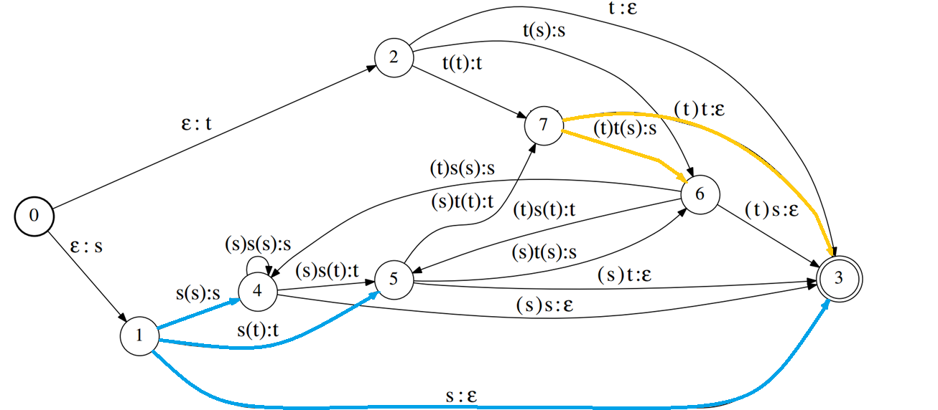
加速思路
搜索解码优化
降低 搜索频率
并行化 搜索算法
Parallel computing
K + AA1 + R
CAR
Notes:
another way of thinking is we keep the search complexity unchanged, but we accelerate the search speed by parallel computing.
here the problem is to find the best path in a graph. We change this serial algorithm to parallel algorithm

Slide 49
基线解码算法
Weighted finite state transducer (WFST)
word | Pronunciation | Score¹
<s> | sil | 0.1
</s> | sil | 0.6
START | s t aa r t | 0.5
STOP | s t aa p | 0.4
IT | ih t | 0.3
每条边都有相应权重. 这里没有绘制出来
通常有百亿条边
Notes:
我们刚刚已经讨论的搜索解码的任务是从图中找到最优路径

Slide 50
基线解码算法
词图处理
词图重估
置信度
混淆网络生成
etc.
鉴别性训练
Notes:
同时我们需要将很多可能性保留在词图上，它可以应用到很多场合中

Slide 51
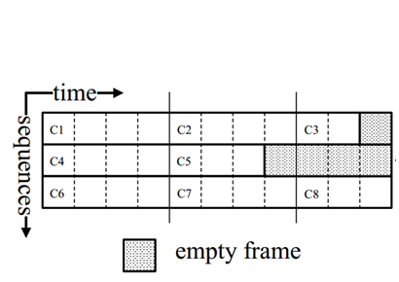
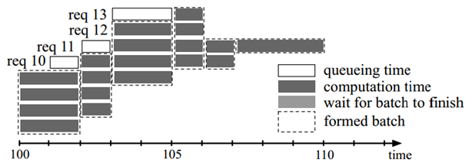
语音识别中的GPU应用
基于GPU的并行计算
矩阵运算
序列batching
训练阶段
推理阶段
Notes:
GPU在语音识别中的应用主要是在深度学习模型的计算上，由于计算是矩阵形式，因此容易得到并行加速
Parallel computing utilizes a large number of units to parallelize the computation
The matrix calculation and sequence batching are common to be sped up by it.

Slide 52
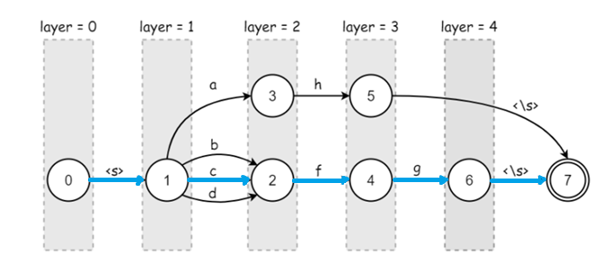
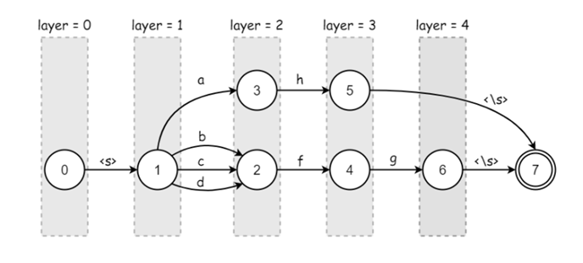
本工作的不同之处
This Work: GPU-based Decoding
Parallel WFST Decoding
Notes:
However, how to parallelize (pærəlelaɪz) the best path search algorithm is uncertain.

Slide 53
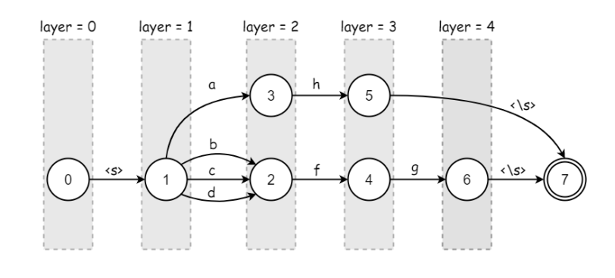
框架介绍
Parallel Viterbi decoding in 3 levels
Future: out-going arcs, e.g. b, c & d; one thread per arc
Notes:
The framework is parallel in the following 3 levels. first is future level. We search each out-going arcs, e.g. b c d【】 each with a separate GPU thread

Slide 54
框架介绍
Parallel Viterbi decoding in 3 levels
Future: out-going arcs, e.g. b, c & d; one thread per arc
History: per state, e.g. 3 & 2
Notes:
we parallelize different histories. e.g. 3 and 2 can be processed by separate GPU threads.

Slide 55
框架介绍
Parallel Viterbi decoding in 3 levels
Future: out-going arcs, e.g. b, c & d; one thread per arc
History: per state, e.g. 3 & 2
Utterance: decoding with separate GPU kernels
Notes:
Moreoever, different utterances can be processed with separate GPU kernels.
All these 3 levels, future, history, utterance, can be combined together.

Slide 56
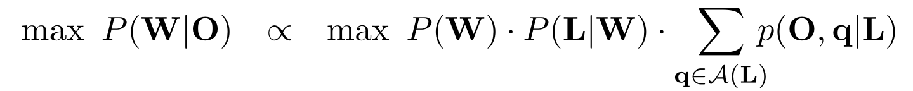
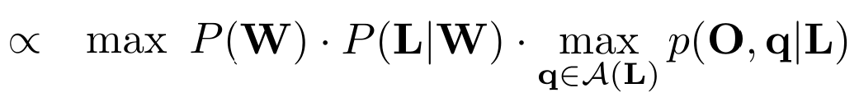
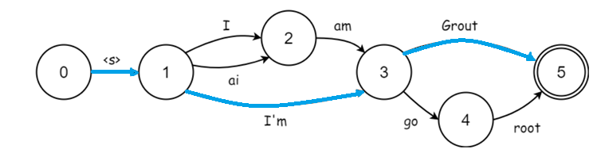

问题1: 令牌合并
Token recombination
Language Model
Dictionary
DNN-HMM
（1）
Notes:
The first problem we need to solve is token recomb
The formula of Viterbi (VI TER BI) decoding is as formula 1. We combine 3 parts of knowledge to get the best path in the graph【】.

Slide 57

问题1: 令牌合并
Token recombination
（2）
Serial Viterbi Search
We need a
Thread Sync.
Parallel Viterbi Search
Notes:
公式中的max含义是指在图中，我们只需要保留到达某个状态的最佳路径，这使得边23与边13是互相关联的，因此原始形式是串行算法。我们尝试使其并行化，也就是让23和13同时被两个线程处理。这种情况下我们就需要让两个线程在3这个状态上进行同步，找到最优结果，再进行下一步计算
因此令牌传递问题转化为解决线程之间的高效同步操作的问题
the physical meaning of the max operation is as this figure. In each state, we remain only the best path to this state, which makes arcs in the WFST dependent with each other. Thus it is a serial algorithm
to change the serial alg to parallel alg, namely we make the search of 2 to 3 and 1 to 3 together, we need a thread sync in the state 3, to remain only the best one before continuing. Thus we abstract the max in the formula as a sync operation in the parallel computing

Slide 58

问题1: 令牌合并
Problem:
Synchronization overhead in WFST states
Solution:
Single atomic operation¹
int64* atomicMax(*address, val) {
original = *address;
*address = max(val, *address);
return original;
}
1. atomicMax(*address, val). Computes max(*address, val), writes the result to address, and returns the original *address .
Notes:
我们给出了一个只需要一次GPU原子操作就可以完成令牌传递和同步的方法
【】原子操作在一条指令里完成取max和储存数值操作
这个例子里体现了我们的方法
对每条WFST边都有…
we propose a better and unified solution with only one single atomic operation. An atomic operation do both comparison and store the maximum value to the address【】. And it is thread safe. Let's see an example.
for each arc, we have a score and its arc id, we pack them together.

Slide 59

问题1: 令牌合并
Problem:
Synchronization overhead in WFST states
Solution:
Single atomic operation¹
int64* atomicMax(*address, val) {
original = *address;
*address = max(val, *address);
return original;
}
1. atomicMax(*address, val). Computes max(*address, val), writes the result to address, and returns the original *address .
Notes:
我们把它的分数和编号绑定在一起，把分数放在高位，经过原子操作后就会将较好的分数及其编号留在相应状态上
In this exp, we have 4 in-going arcs, starting from arc 1. we packs score and arc id together. call an atomic operation. after that, the value of the state will be replaced by the pack value of arc 1, because the score is stored in the higher bits【】.

Slide 60

问题1: 令牌合并
Problem:
Synchronization overhead in WFST states
Solution:
Single atomic operation¹
int64* atomicMax(*address, val) {
original = *address;
*address = max(val, *address);
return original;
}
1. atomicMax(*address, val). Computes max(*address, val), writes the result to address, and returns the original *address .

Slide 61

问题1: 令牌合并
Problem:
Synchronization overhead in WFST states
Solution:
Single atomic operation¹
int64* atomicMax(*address, val) {
original = *address;
*address = max(val, *address);
return original;
}
1. atomicMax(*address, val). Computes max(*address, val), writes the result to address, and returns the original *address .
Notes:
原子操作会保证一次只有一个线程在更新状态e
practically, arc 2 and arc 4 are processed in parallel. But the atomic operation here garrentees that the final result is the best

Slide 62

问题1: 令牌合并
Problem:
Synchronization overhead in WFST states
Solution:
Single atomic operation¹
int64* atomicMax(*address, val) {
original = *address;
*address = max(val, *address);
return original;
}
1. atomicMax(*address, val). Computes max(*address, val), writes the result to address, and returns the original *address .
Notes:
after all updating, we have both the best score and the arc id it comes from.
And the whole algorithm is just like this example. for each thread, we pack the value, and then do an atomic operation

Slide 63
问题2: 负载均衡
Load imbalance: different num. of out-going arcs
1. In some word-end states, the number of arcs can be thousands
Notes:
The second problem is load imbalance.
e.g. there are 3 arcs out-going from state 1 and 2 arcs out-going from state 7. So we should allocate thread to arcs and states appropriately, else we will WAIT for some states, e.g. state 1, while other threads have finished processing, e.g. state 7.

Slide 64

问题2: 负载均衡
Group 0 with 32 threads
Token ?
Problem: diff. num. of out-going arcs
Solution: dynamic load balancing
Group 1 with 32 threads
Token ?
Notes:
我们首先分配固定数量的线程给每一组，比如32，然后我们动态决定每个组处理哪一个状态
比如在这个例子中我们有两组
We solve this problem by firstly allocate 32 threads to each group and now we have many groups, for exp, 2. And we need to allocate a state to each group. It is done by an atomic operation on the token index

Slide 65
问题2: 负载均衡
Group 0 with 32 threads
Token 0 in State 2
Problem: diff. num. of out-going arcs
Solution: dynamic load balancing
Group 1 with 32 threads
Token ?
Notes:
in this example, group 0 gets the token 0 at state 2

Slide 66
问题2: 负载均衡
Group 0 with 32 threads
Token 0 in State 2
Problem: diff. num. of out-going arcs
Solution: dynamic load balancing
Group 1 with 32 threads
Token 1 in State 1
Notes:
and group 1 get token 1 in state 1

Slide 67

问题2: 负载均衡
Group 0 with 32 threads
Token 0 in State 2
Problem: diff. num. of out-going arcs
Solution: dynamic load balancing
Group 1 with 32 threads
Token 1 in State 1
Notes:
once after allocating the index, group 0 and group 1 are working separately. e.g. thread 0 from group 0 process the arc from state 2 to state 3, and thread 1 process arc 2 to 6

Slide 68

问题2: 负载均衡
Group 0 with 32 threads
Token ?
Group 1 with 32 threads
Token 1 in State 1
Notes:
after all out-going arcs are processed, group 0 will request another token index

Slide 69

问题2: 负载均衡
Group 0 with 32 threads
Token ?
Group 1 with 32 threads
Token 1 in State 1

Slide 70

问题2: 负载均衡
Group 0 with 32 threads
Token 0 in State 2
Group 1 with 32 threads
Token ?
Notes:
if group 1 is finished. it will also request another token index separately

Slide 71
问题2: 负载均衡
Group 0 with 32 threads
Token ?
Group 1 with 32 threads
Token ?
Notes:
If both groups finish in the same time, the atomic operation still garrentees each index is allocated to a single group

Slide 72
问题2: 负载均衡
Why we use 32 threads/group？
Less → stuck in some states
More → waste threads
One GPU warp has 32 threads
Problem: diff. num. of out-going arcs
Solution: dynamic load balancing
Expensive
Notes:
If we ,
Xx is xx
so

Slide 73
问题3: 词图处理
Parallel lattice generating and pruning ¹
Linkedlist → vector
Atomic operations
e.g. memory allocation
1. Povey, Daniel, et al. "Generating exact lattices in the WFST framework." Acoustics, Speech and Signal Processing (ICASSP), 2012 IEEE International Conference on. IEEE, 2012.
Notes:
第三部分是我们需要进行并行的词图生成，我们将目前最精确的词图生成算法修改为并行版本，增加了一些工程上的优化
The 3rd prob we need to solve is lat proc
Overall speaking, the exact lat algorithm proposed by Daniel Povey can be fully parallelized in GPU

Slide 74
实验结果
实验配置
Switchboard 300 hours corpus, Cross Entropy & LF-MMI acoustic models (AM)
30k-vocabulary, several tri-gram language models (LM)
基线系统
Kaldi 1-best decoder
Kaldi lattice decoder
GPU 实现优化¹
fast memcpy; merge GPU kernels by adding grid sync.; etc. (rel. 20% speedup)
1. https://github.com/chenzhehuai/kaldi/tree/gpu-decoder

Slide 75

实验结果
令牌合并的顺序改变
准确度性能
完全一致的最佳和词图性能
词图重估
置信度
混淆网络生成
etc.
鉴别性训练
Notes:
The comparison between CPU and GPU decoder firstly shows that they have the same performance both in 1-best and lattice quality. Notably, the lattice quality is verified by rescoring, oracle WER and confidence measure
recalling that lattice is important for most of the ASR modules
Based on the same pef, this framework can speed up all of them

Slide 76

实验结果
三阶段并行的加速效果
1. https://github.com/chenzhehuai/kaldi/tree/gpu-decoder
Notes:
Based on the same performance, our 3-level parallelism achieve 34 times speedup
And our new number is over 50 times by better GPU optimization

Slide 77
实验结果
加速 → 节省费用
Decoding = 1 / RTF / Price
Device | Model | Threads | Price¹ ($/hour) | RTF | Decoding (hour/$)
CPU | E5-2686 v4 | 8 (1 socket) | 0.4 | 0.15 | 16.7
GPU | V100 | 163840 | 3.0 | 0.005 | 66.7
Save 4X budget
From Amazon AWS, 2018/04/23 https://aws.amazon.com/ec2/ ; m4.2xlarge v.s. p3.2xlarge
Notes:
Compared with utt level para comp in CPU, and if we take the price of CPU and GPU into account, the GPU decoder can still save 4x budget. Notably the GPU here is the newest one, thus it’s a little bit expensive

Slide 78

实验结果
兼容性
GPU arch.
WFST size
Acoustic model

Slide 79
提纲
课题背景
语音识别中的序列建模
语音识别中的搜索解码
无词图的序列鉴别性训练
并行化的搜索解码算法
标签同步的搜索解码算法

Slide 80

基于深度学习的语音识别
DNN-HMM
DNN：状态输出概率
HMM：序列建模

Slide 81


连接时序分类模型（CTC）
从 HMM 到 CTC: 更好的序列建模能力
CTC 模型: 包含混淆性建模 (blank) 的状态序列
Per-phoneme:
Notes:
CTC就是一类这样的模型，它具有更强的序列建模能力，因为它的每个隐状态都是给定整个输入序列进行预测的。
由于有更好的序列建模能力，CTC尝试对混淆性进行建模
在HMM中，我们用5个状态来表示一个音素
CTC中也包含5个状态，但其中两个是可跳过的，所以与这个音素建模相关的只有一个状态，而其他部分被blank所建模

Slide 82

基于HMM与CTC的声学模型比较
尖峰分布 & 集中输出
Notes:
我们尝试观察CTC的预测分布。这里的横轴是时间轴，纵轴是概率值
一种颜色表示一个音素
在HMM中一个音素需要一条平滑的曲线进行建模，而CTC则只有一个短暂的尖峰，大多数则是灰色输出，这些输出单元称为blank
这些灰色部分没有音素输出，因此没有必要结合语言模型
因此我们尝试提出解码算法来只针对非灰色的部分进行解码

Slide 83
由逐帧同步到标签同步
Frame synchronous Viterbi beam search in CTC
(1)
LM
AM
Corresponding phone seq.
Notes:
我们尝试将逐帧同步修改为标签同步的解码算法。这是逐帧同步的解码公式，它包括声学和语言模型

Slide 84


由逐帧同步到标签同步
Frame synchronous Viterbi beam search in CTC
(1)
(2)
Frame de-composition
(3)
Notes:
after a frame decomposition, here the product is regarding to T frames
the key point is that in FSD the searching iteration is regarding to frames T(in the formula), which means that searching is done during all the long span (in the figure), because phonemic output is along the whole time axis

Slide 85





由逐帧同步到标签同步
Frame sync. to label synchronous decoding
(1)
(2)
(3)
(5)
(4)
(7)
(6)
Notes:
in PSD, we divide the frames T into 2 parts, firstly blank frames and secondly phonemic frames (in the formula)
and we can prove that the blank frames part can be ignored:
1stly, blank label will not change the output of B
and 2ndly, 【blank frame refers to the frame whose blank posterior is approaching 1】, so we are confirmed it is blank frame
therefore, the probability mass can be ignored because it's almost 1
then finally, the search in PSD is transformed to regard to phones J (in the formula),【 which also refers to the peaks (in the figure)】

Slide 86


由逐帧同步到标签同步
Notes:
the algorithm is quite elegant. in each frame, we decide whether it is blank frame or phoneme frame. if it is blank frame, we just ignore it, if it is phoneme frame, we keep it and do the original viterbi decoding.
and phisically in the figure, it just refers to the fact that we ignore the blank parts and decode the phoneme parts

Slide 87


复杂度变化分析
Frame synchronous decoding
Label synchronous decoding
where we usually have
T:U = 10:1
Notes:
我们从图中可以推测将得到很大的加速比，因为搜索区间变少。
而如果我们分析复杂度的话，原来算法的复杂度与句子长度成线性关系，而现在的复杂度与音素的个数有关系
音素个数与句子长度的关系大致是1:10，所以我们可以取得大幅加速

Slide 88
实验结果
实验配置
Switchboard 300 hours corpus, 2.5-3M parameters
30k-vocabulary, several tri-gram language models (LM)
Notes:
No details

Slide 89

实验结果
CTC中的搜索解码加速
在不损失WER情况下取得 3倍 加速
我们在中文上取得了更显著的加速
3~5 times speedup
Notes:
with similar performance, we achieve three-time speedup
due to the time limit, we have to skip other experiment details

Slide 90

实验结果
与跳帧方法对比
工作在不同层面，可叠加
Notes:
with similar performance, we achieve three-time speedup
due to the time limit, we have to skip other experiment details

Slide 91


CTC音素词图 – 一种紧致的声学表示
Notes:
同时，如果我们将图中这些尖峰部分收集起来，可以表示成这样一张图，称为CTC音素词图
比方说0到0.4秒之间有nsn输出，就表示在这里

Slide 92



CTC音素词图 – 一种紧致的声学表示
最优匹配的音素错误率
（ Oracle phone error rate ）
92
Notes:
这里我们可以使用词图的oracle error来研究它的质量
词图质量越高，错误率约低，这得益于图中的尖峰现象和集中的音素输出

Slide 93
CTC音素词图的扩展应用
关键词检测
置信度
声学特征到词语的端到端建模
Zhehuai Chen, Yimeng Zhuang, Yanmin Qian and Kai Yu, Phone Synchronous Speech Recognition with CTC Lattices, IEEE/ACM Transactions on Audio, Speech, and Language Processing , vol. 25, no. 1, pp. 86-97, Jan. 2017. doi: 10.1109/TASLP.2016.2625459
Zhehuai Chen, Qi Liu, Hao Li, Kai Yu, On Modular Training of Neural Acoustics-to-word Model for LVCSR, IEEE International Conference on Acoustics, Speech and Signal Processing(ICASSP), Calgary, Canada, 2018.
Zhehuai Chen, Yanmin Qian, and Kai Yu. A unified confidence measure framework using auxiliary normalization graph, IScIDE, 2017.
Zhehuai Chen, Yimeng Zhuang and Kai Yu, Confidence Measures for CTC-based Phone Synchronous Decoding, IEEE International Conference on Acoustics, Speech and Signal Processing(ICASSP), New Orleans, USA, 2017: 4850-4854. [student travel grant]
Zhehuai Chen, Wei Deng, Tao Xu and Kai Yu. Phone Synchronous Decoding with CTC Lattice. 17th Annual Conference of the International Speech Communication Association (InterSpeech), San Francisco, America, 2016: 1923-1927.[student travel grant]
Notes:
这样的音素词图是一种非常紧致的声学表示，在语音识别中具有广泛用途，我们的一系列文章进行了说明

Slide 94


例子：关键词检测
Framework
词图准确性和紧致性
A minimum edit distance based post-processing
Notes:
比如在关键词检测中，我们进行CTC模型建模，并得到CTC词图
基于词图的准确和紧致性，我们对词图设计了模板匹配算法，以便对关键词序列进行寻迹
匹配算法比搜索算法更加鲁棒，考虑了音素之间的混淆性
这一算法归因于CTC词图准确率高和紧致的特点

Slide 95
总结
语音识别的序列建模
提出多说话人重叠语音识别的无词图鉴别性训练
在双人重叠英文电话语音识别中取得了8%的性能提升
提出关键词检测的无词图鉴别性训练
在关键词检测和语音唤醒任务上取得了17%的性能提升
语音识别的搜索解码
提出并行化的维特比解码算法，以提高计算速度
在英文电话语音识别中取得了46倍的速度提升，并开源算法
提出标签同步的维特比解码算法，以降低计算复杂度
在英文电话语音识别中取得了3-5倍的速度提升
LSD音素词图可拓展到关键词检测，置信度，端到端语音识别中
Notes:
我们通过序列建模方法改进了语音识别的声学建模，在两种任务上分别取得了性能改善
我们对语音识别的搜索解码提出了两种加速思路，它们分别都取得了非常显著的速度提升

Slide 96
第一作者文章（13篇）
Transaction:
Zhehuai Chen, Yanmin Qian, Kai Yu, Sequence Discriminative Training for Deep Learning based Acoustic Keyword Spotting, 2018, accepted by Speech Communication.
Zhehuai Chen, Jasha Droppo, Jinyu Li, Wayne Xiong, Progressive Joint Modeling in Unsupervised Single-channel Overlapped Speech Recognition. IEEE/ACM Transactions on Audio, Speech, and Language Processing, vol. 26, no. 1, pp. 184-196, Jan. 2018. doi: 10.1109/TASLP.2017.2765834.
Zhehuai Chen, Yimeng Zhuang, Yanmin Qian and Kai Yu, Phone Synchronous Speech Recognition with CTC Lattices, IEEE/ACM Transactions on Audio, Speech, and Language Processing , vol. 25, no. 1, pp. 86-97, Jan. 2017. doi: 10.1109/TASLP.2016.2625459
陈哲怀, 郑文露, 游永彬, 钱彦旻, 俞凯. 标签同步解码算法及其在语音识别中的应用[J]. 计算机学报, 2019.
Conference:
Zhehuai Chen, Mahaveer Jain, Yongqiang Wang, Michael Seltzer, Christian Fuegen, End-to-end Contextual Spebech Recognition using Class Language Models and a Token Passing Decoder, IEEE International Conference on Acoustics, Speech and Signal Processing (ICASSP), Brighton, UK, 2019.
Zhehuai Chen, Justin Luitjens, Hainan Xu, Yiming Wang, Daniel Povey, Sanjeev Khudanpur, A GPU-based WFST Decoder with Exact Lattice Generation, accepted by 19th Annual Conference of the International Speech Communication Association, 2018. [Best Paper Nomination]
Zhehuai Chen, Linguistic Search Optimization for Deep Learning Based LVCSR, in Doctoral Consortium, 19th Annual Conference of International Speech Communication Association (InterSpeech), 2018.
Zhehuai Chen, Jasha Droppo, Sequence Modeling in Unsupervised Single-channel Overlapped Speech Recognition, IEEE International Conference on Acoustics, Speech and Signal Processing(ICASSP), Calgary, Canada, 2018.
Zhehuai Chen, Qi Liu, Hao Li, Kai Yu, On Modular Training of Neural Acoustics-to-word Model for LVCSR, IEEE International Conference on Acoustics, Speech and Signal Processing(ICASSP), Calgary, Canada, 2018.
Zhehuai Chen, Yanmin Qian, and Kai Yu. A unified confidence measure framework using auxiliary normalization graph, IScIDE, 2017.
Notes:
这是博士期间发表的一作文章

Slide 97
第一作者文章（13篇）
Zhehuai Chen, Yimeng Zhuang and Kai Yu, Confidence Measures for CTC-based Phone Synchronous Decoding, IEEE International Conference on Acoustics, Speech and Signal Processing(ICASSP), New Orleans, USA, 2017: 4850-4854. [student travel grant]
Zhehuai Chen, Wei Deng, Tao Xu and Kai Yu. Phone Synchronous Decoding with CTC Lattice. 17th Annual Conference of the International Speech Communication Association (InterSpeech), San Francisco, America, 2016: 1923-1927.[student travel grant]
Zhehuai Chen and Kai Yu, An Investigation of Implementation and Performance Analysis of DNN Based Speech Synthesis System. 12th IEEE International Conference on Signal Processing(ICSP), Hangzhou, 2014: 577-582.
其他文章
Mingkun Huang, Yongbin You, Zhehuai Chen, Yanmin Qian, Kai Yu. Knowledge Distillation for Sequence Model, 19th Annual Conference of International Speech Communication Association (InterSpeech), 2018.
Yue Wu, Tianxing He, Zhehuai Chen, Yanmin Qian and Kai Yu. Multi-view LSTM Language Model with Word-synchronized Auxiliary Feature for LVCSR, CCL, 2017.
Da Zheng, Zhehuai Chen, Yue Wu, Kai Yu, Directed Automatic Speech Transcription Error Correction Using Bidirectional LSTM. International Symposium on Chinese Spoken Language Processing (ISCSLP), Tianjin, China, 2016.
Bo Chen, Zhehuai Chen, Jiachen Xu, Kai Yu. An Investigation of Context Clustering for Statistical Speech Synthesis with Deep Neural Network. 16th Annual Conference of the International Speech Communication Association (InterSpeech), Dresden, Germany, 2015.
Notes:
这是博士期间发表的一作文章

Slide 98


专利
PCT/CN2016/081334 voice recognition based decoding method and device
CN201710343427.5 Sequence discriminative training based wakeup word device
CN201810054749.2 lattice rescoring system of deep learning based language model4.
CN201710561261.4 self-tagging, single direction and multi-view language modeling
CN201610221182.4 a decoding method and device of speech recognition
CN201610462976.X adapative wakeup word method and device
CN201810025834.6 an audio recognition method and device
CN201810054315.2 a speech recognition method and device
CN201710060942.2 confidence measure based speech recognition method and device
CN201810021903.6 model compression and optimization of speech recognition device
实际应用
Kaldi 解码器 contributor
端侧和云端语音识别引擎
Notes:
这是博士期间发表的一作文章

Slide 99
Appendix

Slide 100
PIT

Slide 101

Permutation Invariant Training for ASR
Notes:
it calculate errors of all possible assignment【fig】
so it's 1 1 2 2 and 1 2 2 1
and then choose the smallest error to do optimization
after the training, the model can spontaneously inference the same speaker's words from the same output

Slide 102


Permutation Invariant Training for ASR
缺点
模型建模难度大
帧级别准则 → 序列级问题
未考虑语言学知识
目前结果
WER 50+% → 两个词中错一个
Notes:
although it's a correct critierion, the disadv of pit includes
i) the model is too complex
ii) it uses a frame-wise criterion to solve a sequence level prob
iii) linguistics is also important in this task

Slide 103

Our solution
Acoustics
Modular Initialization 4%
CNN 10%
Transfer Learning Based Joint Training 20%
Temporal Correlation Modeling 8%
Linguistics
Multi-outputs Sequence Discriminative Training 8%
Integrating Language Model in Assignment Decision 4%
Notes:
We propose a series of techniques to improve the system, the red number denotes how much it can be improved. Due to the time limit, we only focus on the discriminative training part

Slide 104

PIT + Transfer Learning
Modularization
Transfer Learning
To solve the distribution mismatch
problem in feature space
Model: speech-to-text module
Source domain: clean speech
Target domain: output of speaker
tracing module (enhanced feat.)

Slide 105

PIT + Transfer Learning
Clean infer.
PIT model infer.

Slide 106

Acoustics - Transfer Learning x Joint Training
Advantages
Domain adaptation v.s. from scratch
Better model convergence

Slide 107
Our solution
Acoustics
Modular Initialization 4%
CNN 10%
Transfer Learning Based Joint Training 20%
Temporal Correlation Modeling 8%
Linguistics
Multi-outputs Sequence Discriminative Training 8%
Integrating Language Model in Assignment Decision 4%

Slide 108

实验结果
甚至能改善MMI的教师模型

Slide 109
GPU details

Slide 110

Procedure of WFST decoding
Loops until no token modification

Slide 111


本工作的不同之处
This Work: GPU-based Decoding
Notes:
In this work, we change the serial decoding in CPU 【】 to parallel decoding in GPU【】

Slide 112

本工作的不同之处
This Work: GPU-based Decoding
GPU 内存只足够存储 1-pass WFST
Notes:
the whole pipeline is a 2-pass decoding. We generate 1-pass lattice in GPU, and do lattice rescoring in CPU. In this way, GPU memory is enough for 1-pass WFST.

Slide 113

问题1: 令牌合并
Naïve implementation:
Critical section
Thread deadlock in earlier GPU architectures
Slow because of while loop and semaphore acquiring
Notes:
A naive implementation of this is adding critical section.
For each thread
we add semaphore (seməfɔ:(r))【】，do the comparison，store the better one, and then release semaphore【】
//by this way, each thread update the token information one by one.
This implementation has several problems here (WAIT a while)

Slide 114

问题2: 负载均衡
Dynamic load balancing
Notes:
so the whole algorithm is as this example. it is based on atomic operation and group broacasting

Slide 115

Lattice processing
Lattice pruning
The original CPU version: iteratively updates extra costs of nodes and arcs until they stop changing
Proposed:
updating in parallel
Linkedlist → vector
Atomic operations

Slide 116

Speed and memory optimization
share WFST between utterances in a GPU
reduce context switching overheads: multi-process service (MPS)
Lazy malloc to reduce memory: CudaMallocManaged
grid sync implementation

Slide 117

Speed and memory optimization
reduce grid sync using multiple copy of variable
Do not need to make threads wait for modified1 = false

Slide 118

Speed and memory optimization
reduce grid sync using multiple copy of variable
faster atomicAdd by launch-and-go
sharing atomicAdd
fast copy

Slide 119

实验结果
Enough for 1-pass WFST
GPU内存 v.s. WFST大小

Slide 120

实验结果
计算时间占比分析
Notes:
No explicit bottleneck

Slide 121
PSD

Slide 122


基线解码算法
动态规划（维特比）算法
状态的入度
保留令牌数
Notes:
这是一个动态规划算法，针对每个状态，我们只保留最优的可以到达这个状态的序列
比如这张图，只保留蓝色边中的一条

Slide 123



框架二：鉴别式序列模型
连接时序分类模型（CTC）
缺点
需要大量数据
自适应难，不鲁棒
Notes:
另一类思路是直接使用鉴别性序列模型，给定特征序列，直接预测输出序列，比如CTC就是其中的代表
这类方法的缺点包括：。。
我们将在后面继续展开

Slide 124
端到端的语音识别
初衷
更强的分类器
和更多的数据
更好的序列建模能力
直接建模
字形/词语
K + AA1 + R
CAR
C + A + R
Notes:
the motivation of e2e sr is that, we have ... , so
e.g.
previously we obtain phone seq from feature seq and then obtain word seq from feature seq
e2e refer to model word seq directly
another choice is to model the character seq directly

Slide 125


Slide 126


Slide 127


Slide 128
Other PSD

Slide 129



